Slide 1

「bgv」 스토리보드
VER 1.0
작성일 | 소속 | 담당자
2023/02/25 |  | 박가영

Slide 2
문서이력
버전 | 변경일 | 변경 내용 | 관련 페이지 | 작성자 | 검토자
v1.0 | 2023/02/25 | 최초작성 | - | 박가영 | 박가영

Slide 3
목차

Slide 4
문서이력
서비스 개요
프로젝트 구조
프로젝트 스토리보드
구분 | 화면이름 | 번호
메인 | 메인화면 | 1-1 ~ 1-2
회원 | 로그인
 | 회원가입 여부 안내
 | 약관동의
 | 회원정보 입력
 | 가입완료
영화 | 메인화면
극장 | 메인화면
 | 자주가는 극장
예매 | 메인화면
예매 | 영화선택
 | 극장선택
 | 좌석선택
 | 결제
 | 결제완료
스토어 | 상품목록
 | 상품보기
 | 장바구니
 | 결제
 | 결제완료
구분 | 화면이름 | 번호
이벤트 | 메인화면
마이페이지 | 메인화면
 | 예매내역
 | 쿠폰
 | 회원정보 수정
 | 나의 문의내역
고객센터 | 메인화면
 | 자주찾는 질문
 | 공지
 | 문의하기

Slide 5
프로젝트 개요

Slide 6
프로젝트 개요
구분 | 내용
기획 서비스 | 영화 예매 서비스
기획 배경 | 영화 예매 플랫폼 개발에 필요한 정보 수집 보다 편한 온라인 예매환경에 기여
기획 목적 | IT 전문가에 대한 명확한 정보 제공 견적의 타당성 이해 편리한 프로젝트 관리
기대 효과 | 효과적이고 효율적인 프로젝트 관리 및 개발 진행 프로젝트 개발 비용 낭비 최소화
주요 기능 | 프로젝트 개발에 합리적 견적 제공 3자 미팅 서비스 제공 표준계약서 작성 기획, 디자인, 개발 등 IT 전문가 그룹에 커뮤니케이션 제공
주요 고객 | IT 외주를 맡길 수 있는 프로젝트를 가진 클라이언트 IT 전문 기획, 개발자, 디자이너 기업
서비스 채널 | PC/모바일 웹
개발 기간 | 4주(20일)
개발 인원 | 4명

Slide 7
프로젝트 구조 (IA)

Slide 8
IA(Information Architecture)
bgv
index
login
join
member(회원)
terms
register
complete
movies(영화)
index
theaters(극장)
index
무비차트
favorite

Slide 9
index
ticket(예매)
movies
seat
payment
complete
list
store(스토어)
view
cart
order
complete
event(이벤트)
index
myPage(마이페아지)
index
무비차트
ordered
coupon
info
qna

Slide 10
index
support(고객센터)
faq
notice
qna

Slide 11
화면 기획
대메뉴 (0-0-0)

Slide 12
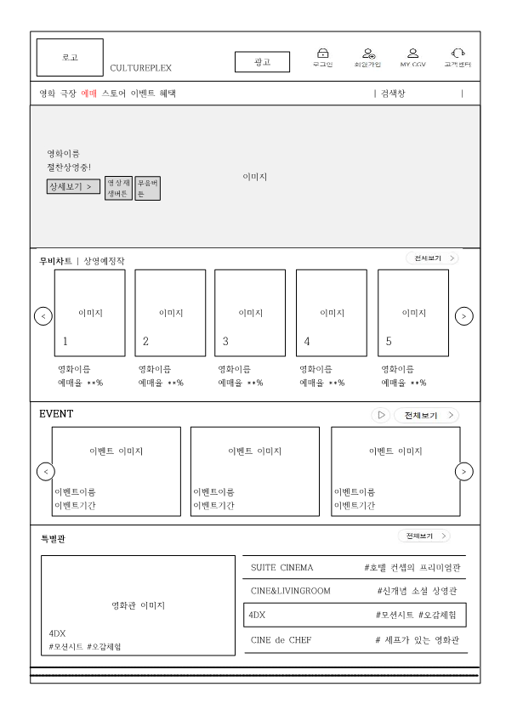
http://127.0.0.1:8080/BGV
1-1
* | /index(메인페이지)
1 | 로고제작-클릭시 메인페이지 이동
2 | 광고클릭시 해당 이벤트페이지로 이동
3 | 상세보기 클릭시 유튜브 페이지로 이동 영상재생버튼 클릭시 영상 멈춤 영상 무음버튼
4 | 무비차트, 상영예정작 각 20개 예매율 순으로 한번에5개씩 보여주기
5 | 이벤트 >버튼 클릭- 슬라이드 재생
6 | 특별관 명 클릭시 영화관 이미지 바뀜
1
2
3
4
5
6
Alert
0
1
2

Slide 13
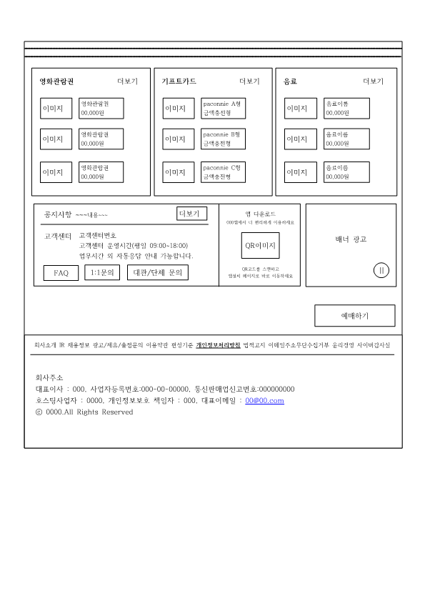
http://127.0.0.1:8080/BGV
1-2
* | /index(메인페이지)
1 | 배너 광고 재생버튼 클릭시 재생 멈춤
2 | 예매하기 버튼(스크롤 상관없이 보임)
3
4
5
1
2
Alert
0
1
2

Slide 14
감사합니다.

